Slide 1
Proyectos Segundo
Trimestre ADSI Diurno
Ficha 1091516-G2

Slide 2
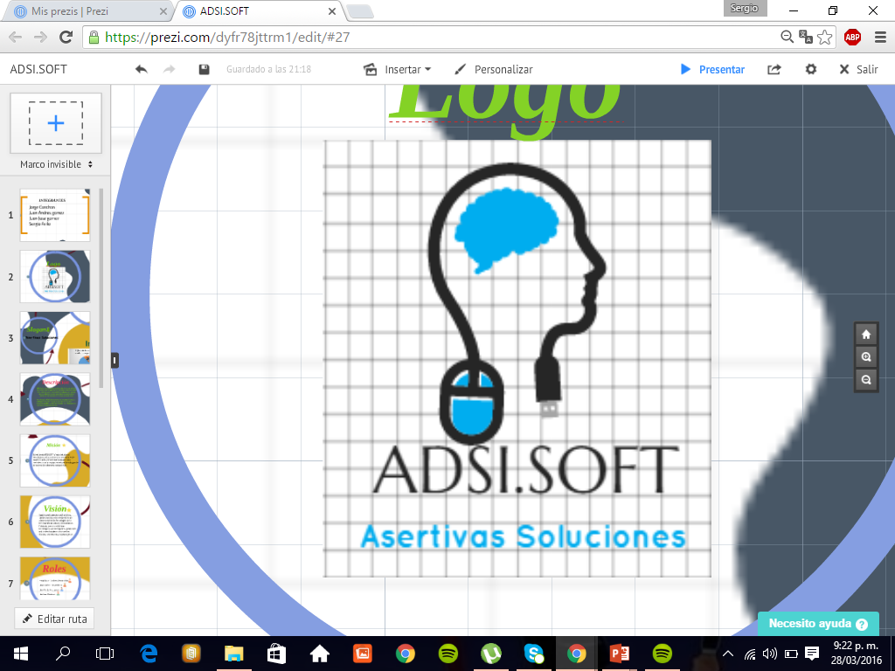
Integrantes :
Jorge Luis Canchón Espinosa
Sergio Andrés Ávila Moreno
Juan Andrés Gómez Ortiz
Juan José Gómez Luna
Michael Pinzón Cristancho
William Fernando Ardila

Slide 3
Nombre
Proyecto
Sistematización inventario KLIMATIZAR COLOMBIA SAS.

Slide 4
Objetivo
General
Diseñar e implementar un sistema de información que facilite el registro de los usuarios, el seguimiento de los proyectos mediante una ficha técnica, un kardex de los materiales y generar reportes.

Slide 5
Objetivos
Específicos
Realizar el levantamiento de información y así tener lo necesario para el registro de los usuarios.
Realizar el kardex para así tener el seguimiento de los materiales (este generara ordenes de compra, requisición de materiales, devoluciones. )
Implementar una ficha técnica para llevar el seguimiento de los proyectos realizados.
Crear un espacio dentro del sistema de información en el cual los personajes involucrados generaran los respectivos reportes.
Notes:
Diagrama de clases de análisis (modelo de dominio)

Slide 6
Planteamiento del
Problema
Falta de control del inventario, carencia de un orden, seguimiento a los diferentes materiales y proyectos.

Slide 7
Alcance del
Proyecto
Identificar y solucionar en la empresa KLIMATIZAR COLOMBIA SAS los problemas de inventario de los materiales, ficha técnica de los proyectos, generando sus respectivos reportes.

Slide 8
Justificación
La empresa KLIMATIZAR COLOMBIA SAS, tiene un manejo de medios magnéticos del inventario, pero no es el indicado para el seguimiento de los materiales, proyectos ni reportes que se hacen en la empresa. Por tal motivo se llego a la conclusión de implementar un software que facilite y agilice estos procesos.

Slide 9
Componente
Técnico
-Técnicas de levantamiento de información

Slide 10
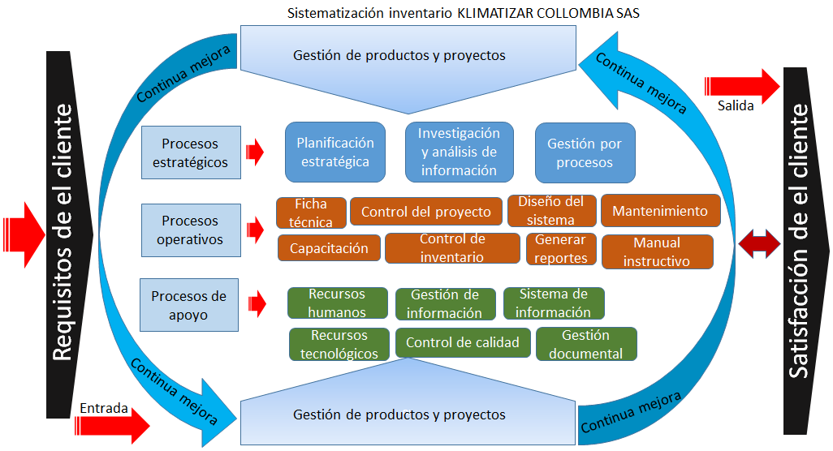
Mapa de
Procesos

Slide 11
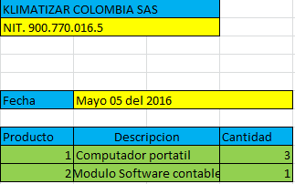
Hardware, Software con el que cuenta el cliente.

Slide 12
Componente
Técnico
Informe de Requerimientos(Estándar IEEE830)
-Requerimientos funcionales
-Requerimientos No funcionales

Slide 13
Componente
Técnico
Casos de Uso
-Diagrama de Casos de Uso
-Formato Casos de Uso Extendido

Slide 14
Componente
Técnico
-Modelo Entidad Relación
-Modelo Lógico Relacional
-Scribd Base de Datos
-Modelo Base de Datos
-Diccionario de Datos

Slide 15
Componente
Técnico
Diagrama de Gantt
-Cronograma (Gantt)
-Presupuesto
-Selección del personal
-Informes de uso de recursos
Prototipo

Slide 16
Componente
Técnico
Gracias por su atención

